Slide 1
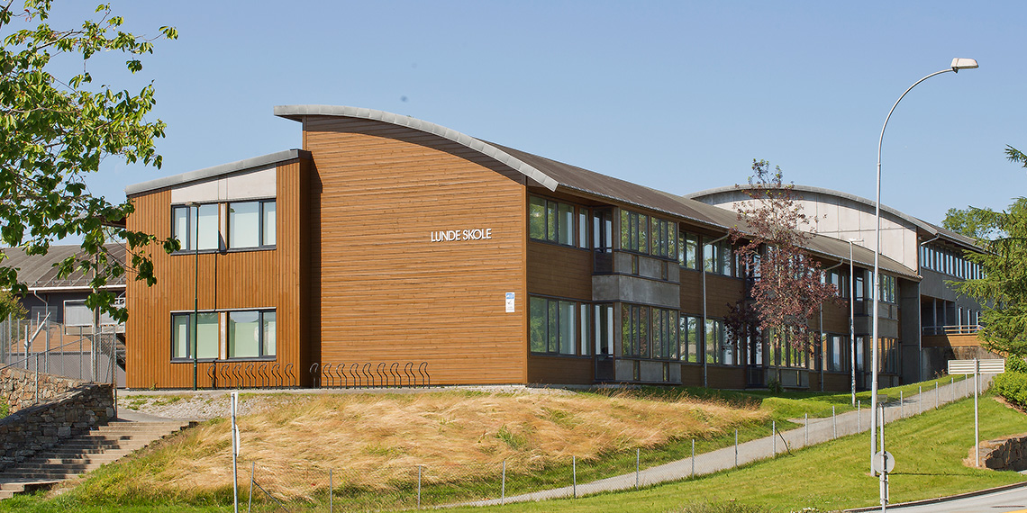
Handlingsplan
Rusforebyggende arbeid
Lunde skole
Formål:
Bidra til å skape et trygt og godt skolemiljø for alle elever og ansatte på skolen.
Avdekke bruk og distribusjon av rusmidler og samarbeid med foreldre og politikontakt ved mistanke.
Hjelpe ungdommer som har behov for hjelp i forhold til rusmidler.
Forebyggende arbeid for å skape bevisstgjøring mot rus hos elever og ansatte.
Sikre at loven for skole, individ og foresatte blir fulgt.

Slide 2

Barnekonvensjonen artikkel 13
Alle barn har rett til å bli beskyttet mot narkotika. Vi skal legge til rette for sosiale og undervisningsmessige tiltak for å beskytte elevene mot narkotiske stoffer. Elevene skal lære hva narkotika er og hvorfor det er farlig og ulovlig. Elevene har rett til hjelp om de begynner med narkotiske stoffer.

Slide 3
Stavanger kommunes ordensreglement (utdrag)
Det er ikke tillatt:
Å ha med, bruke, eller være påvirket av alkohol, narkotika eller andre rusmidler
Å røyke eller bruke tobakk/snus
Stavanger kommunes ordensreglement
Opplæringsloven §24-3
Ansatte i skolen har meldeplikt til barnevernstjenesten, og skal uten hinder av taushetsplikten melde fra til barnevernstjenesten. “Når eit barn viser alvorlege åtferdsvanskar i form av alvorlig eller gjentatt kriminalitet, misbruk av rusmiddel eller ei anna form for utprega normlaus åtferd”
Opplæringsloven §24-3

Slide 4
Rusmidler
Alkohol
Vape, snus og røyk
Illegale rusmidler (hasj, cannabis, kokain, amfetamin, MDMA og heroin)
Medikamenter
Dopingmidler

Slide 5
OPPFØLGINGSTEAM
Lunde skole har et oppfølgingsteam med kompetanse innen rus og rusforebygging. Oppfølgingsteamet består av miljøterapeuter, avdelingsledere og rektor. Teamet har tett samarbeid med kontaktlærere og foreldre.
Oppfølgingsteamets oppgaver:
Oppdage og identifisere rusbruk hos elever tidlig.
Gi ansatte konstruktive handlingsalternativer ovenfor elever som er i faresonen/ruser seg.
Kvalitetssikre at skolen har et godt system som ivaretar alle elevene.

Slide 6
Skolens rutiner
KONTAKTINFORMASJON:
Silje Gustafsson: 46637364
Aud S. Mjelde: 90722255
Både elever og foresatte kan ta kontakt med oppfølgingsteamet for drøfting ved bekymring.
Den som er bekymret for en elev skal raskt ta kontakt med oppfølgingsteamet.
Oppfølgingsteamet avklarer hvem som gjennomfører bekymringssamtale med eleven.
Det vil bli utarbeidet en individuell kontakt med eleven. Vi vurderer videre kontakt med helsesykepleier, uteseksjon og politiets forebyggende enhet.
Foresatte veiledes i hvem de kan kontakte. Mo-Ung, innsatsteam, helsesykepleier eller fastlege.
Oppfølgingsteamet/ledelse kontakter foresatte. Eleven skal hentes hvis det er mistanke om at eleven er ruspåvirket.
Foresatte oppfordres til å ta kontakt med fastlege for å teste barnet for rusmidler.
Skolens rutiner skal sikre at eleven blir ivaretatt.
Alt skolen gjør skal være til barnets beste og med det formål å skape et trygt og godt skolemiljø for elever og ansatte på skolen.

Slide 7
Tegn til bekymring
Endring i atferd skal vekke bekymring hos ansatte i skolen. Atferdsendringer kan ha sammenheng med rusbruk hos eleven, eller i elevens nære relasjoner. Endringen kan skyldes andre ting enn rus, men skal uansett undersøkes.
Typiske atferdsendringer er:
Økende fravær
Fallende prestasjoner
Atferd som kan knyttes til rus
Endret atferdsmønster
Sosiale endringer/vennenettverk
Endret allmenntilstand

Slide 8
RESSURSER
Barnevernstjenesten i Stavanger: 51912600
Innsatsteamet for barn og unge: 45738538
Uteseksjonen i Stavanger: 91007168
Polititet U18 forebyggende enhet: 51899000
Skolehelsetjenesten: 51508129
Mo- ung: 96943218
Familievernkontoret: 51538150
Barnevernvakten for akutt bekymring: 51899167
Stavanger legevakt: 116117
Hjelpetelefonen: 116123
KORUS
RUSINFO
RUSOPPLYSNINGEN
UNG
FOREBYGGING
FOLKEHELSEINSTITUTTET
WEEDENSENTERET

